Slide 1
苍穹外卖项目测试汇报
汇报人：刘灵菲，谭舒月，芦思瑶

Slide 2
CONTENTS
系统介绍
单元测试
功能测试
性能测试

Slide 3
PART 01
系统介绍
The user can demonstrate on a projector or computer, or print the presentation and make it into a film to be used in a wider field

Slide 4

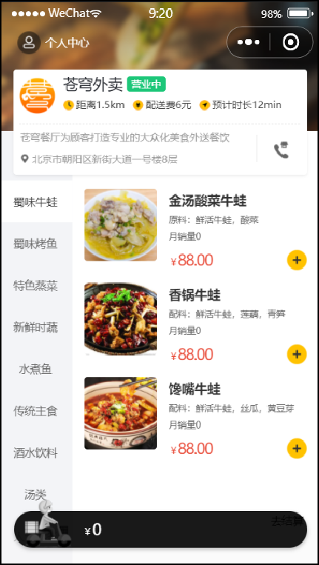
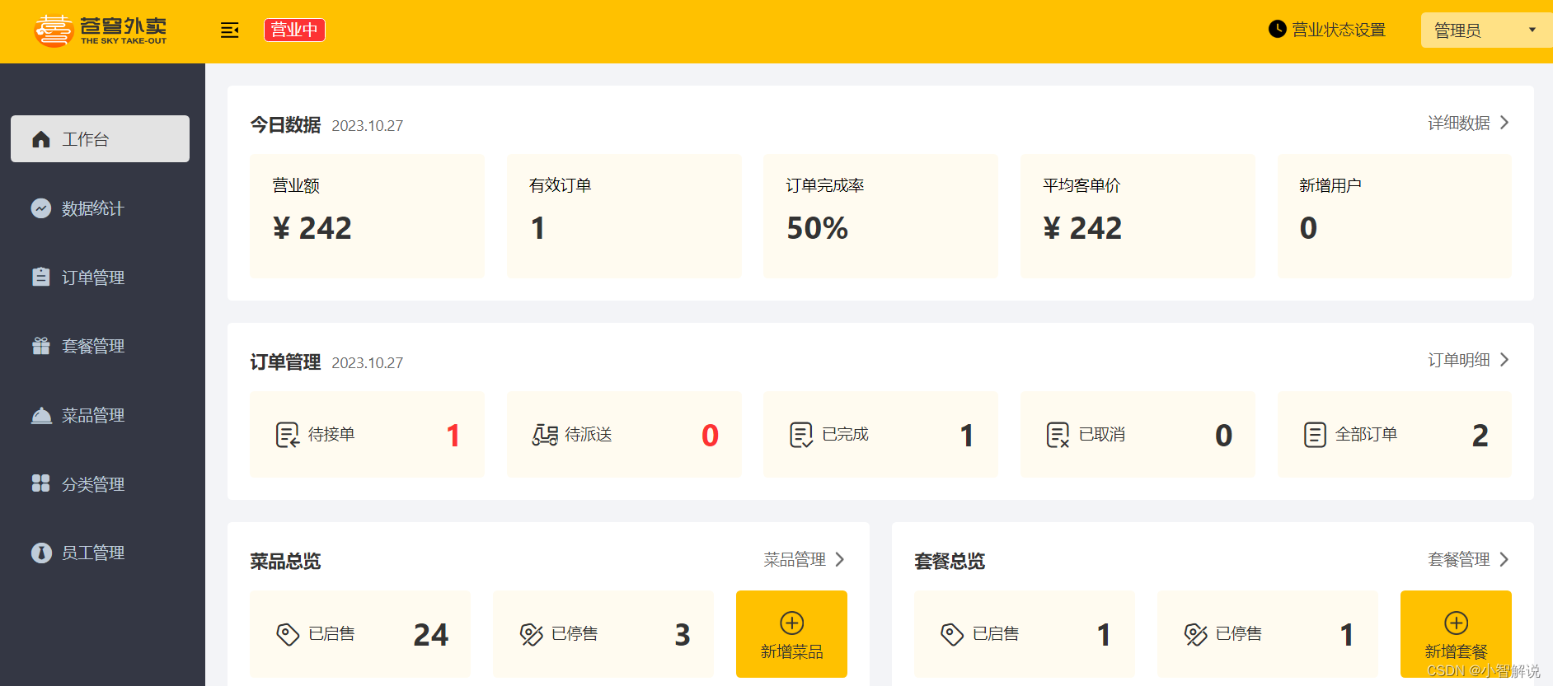
系统介绍
The user can demonstrate on a projector or computer, or print the presentation and make it into a film to be used in a wider field

Slide 5
PART 02
单元测试

Slide 6
单元测试
The user can demonstrate on a projector or computer, or print the presentation and make it into a film to be used in a wider field
设计测试用例
测试类设计及运行
覆盖率测试
边界测试
行代码运行效能测试

Slide 7
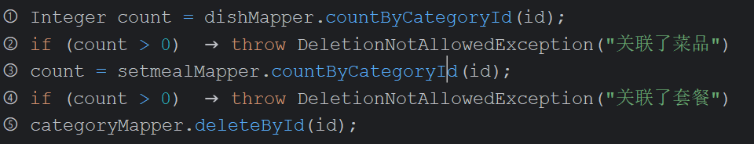
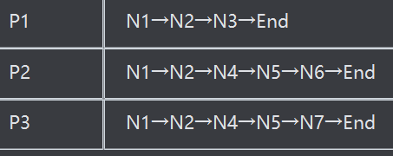
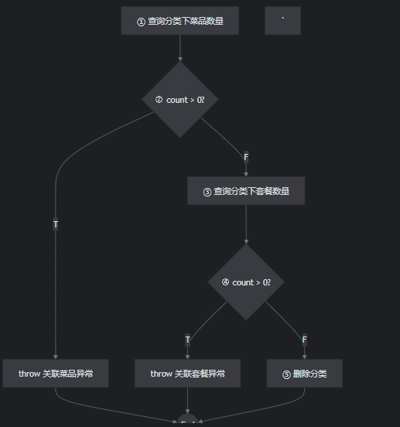
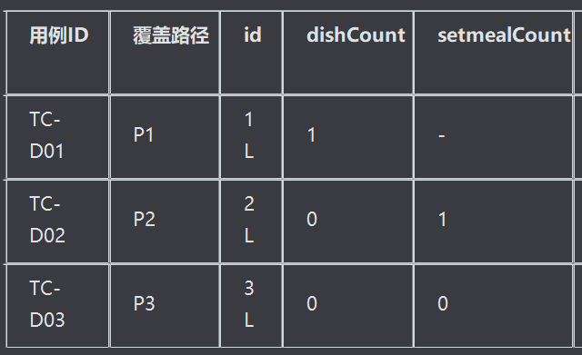
测试用例设计
The user can demonstrate on a projector or computer, or print the presentation and make it into a film to be used in a wider field
基本路径
环形复杂度：2+1=3
测试用例

Slide 8
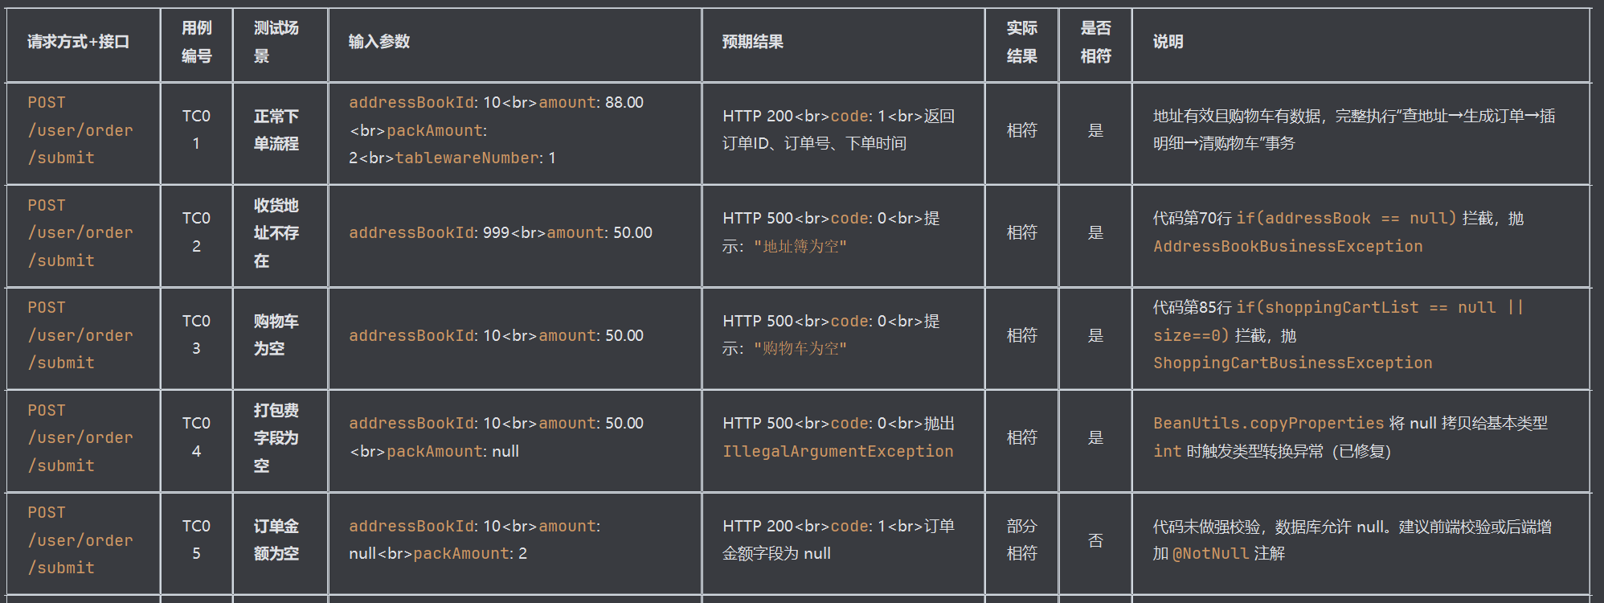
测试用例设计
The user can demonstrate on a projector or computer, or print the presentation and make it into a film to be used in a wider field
按照基本路径覆盖的原则设计测试用例。
下图为POST /user/order/submit接口测试用例

Slide 9
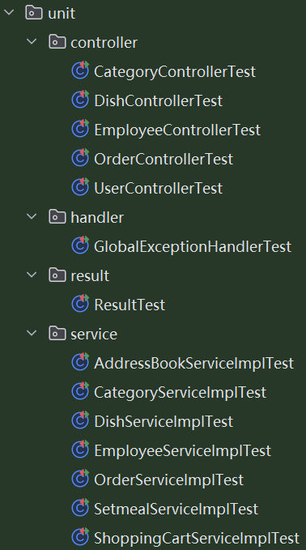
测试类设计及运行
The user can demonstrate on a projector or computer, or print the presentation and make it into a film to be used in a wider field
测试类设计：
总共设计了16个测试类
核心业务测试类：
员工管理测试类
分类管理测试类
菜品管理测试类
套餐管理测试类
订单管理测试类
购物车管理测试类
地址簿管理测试类
3 个辅助测试类
GlobalExceptionHandlerTest
ResultTest
PageResultTest
用于验证全局异常拦截机制、统一响应格式封装和分页数据结构

Slide 10
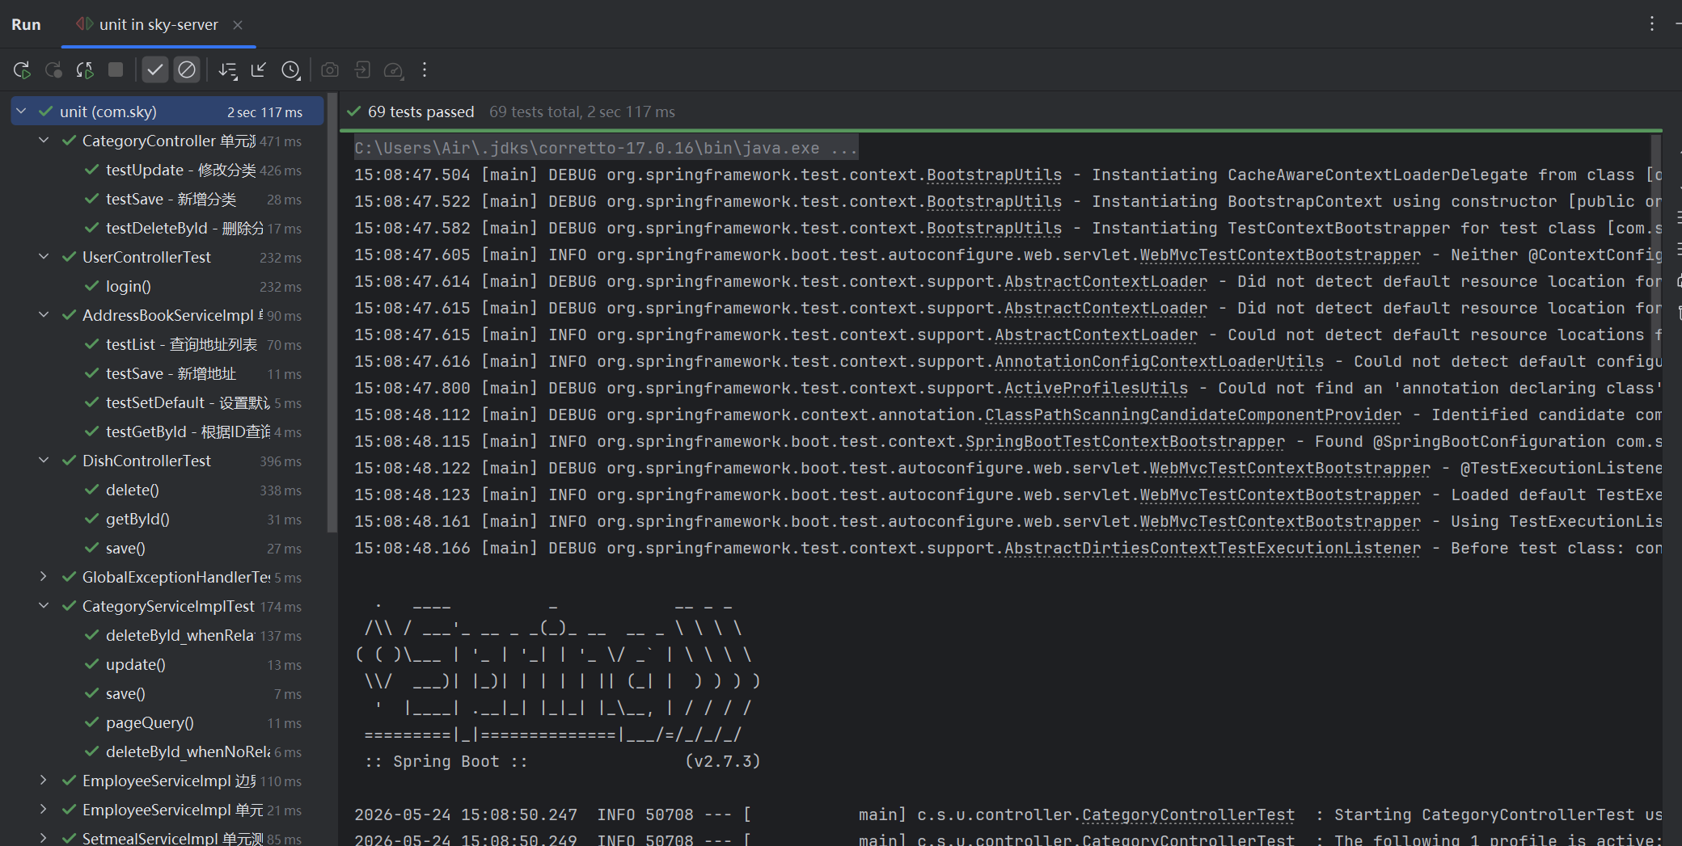
测试类设计及运行
The user can demonstrate on a projector or computer, or print the presentation and make it into a film to be used in a wider field
测试类设计：
对 Controller 层各接口，按基本路径覆盖原则，使用 MockMvc 模拟请求，Mock 业务层依赖，无需启动 Tomcat 和连接数据库。
Service 层：@Mock + @InjectMocks 隔离数据库

Slide 11
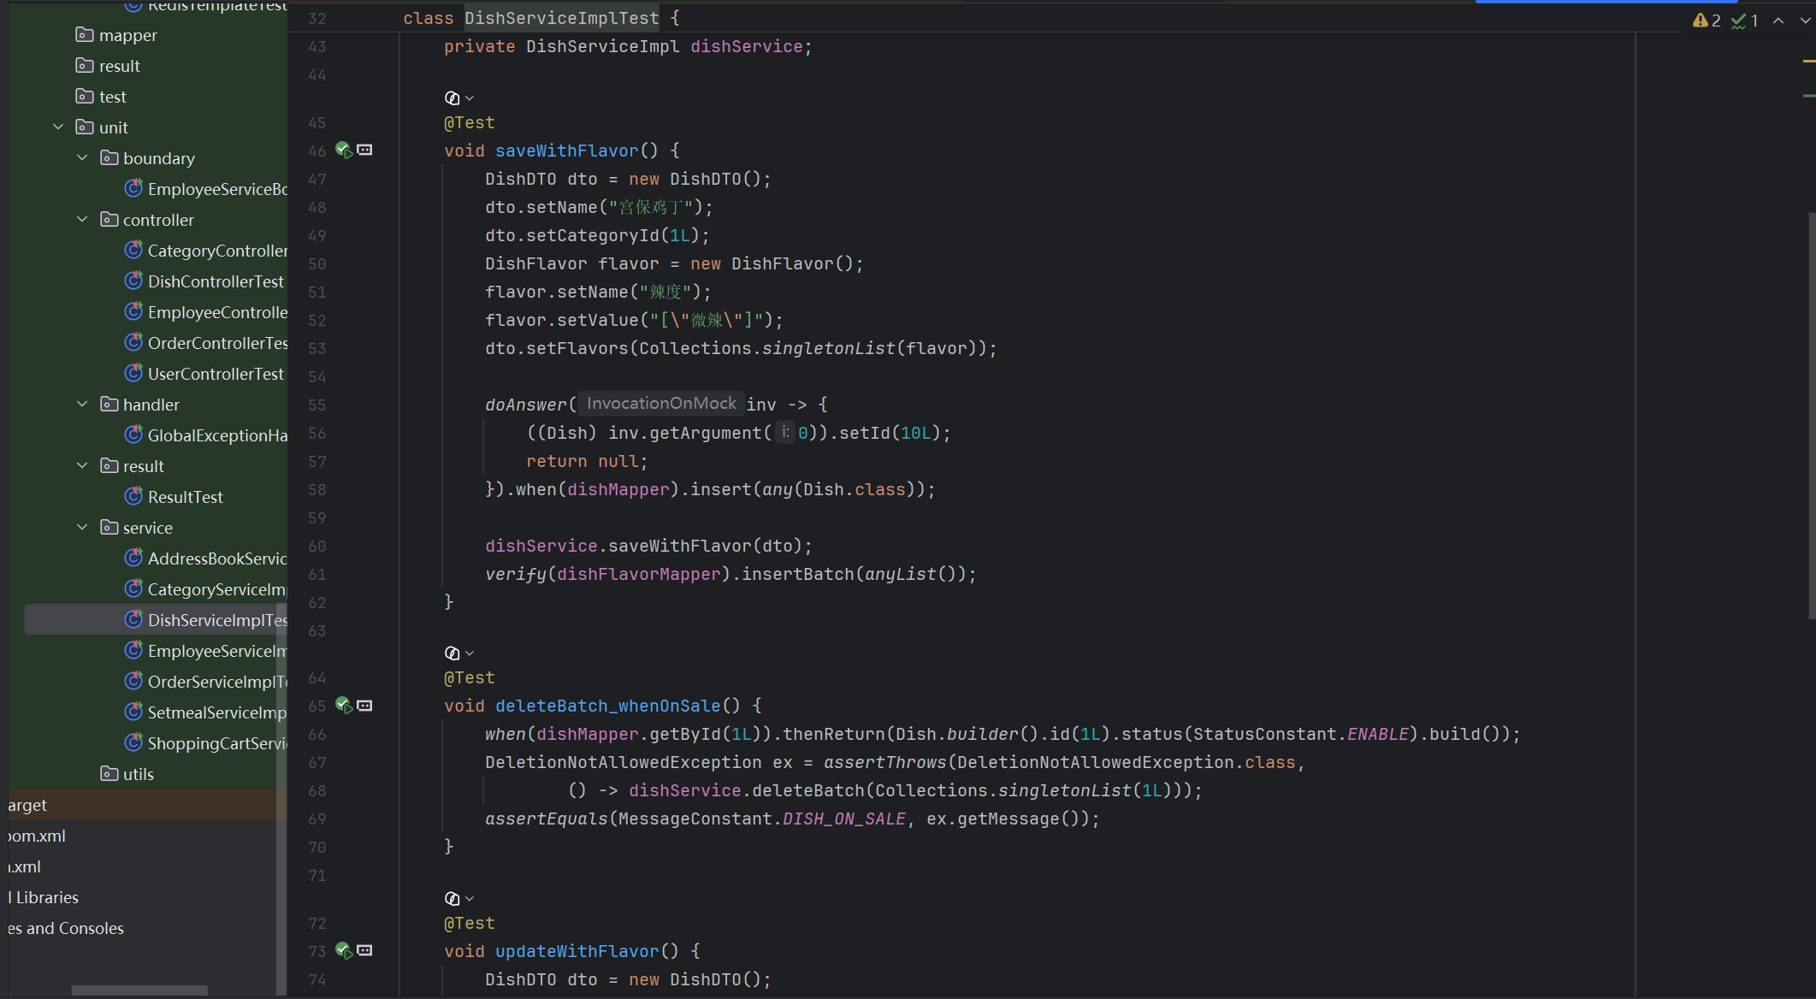
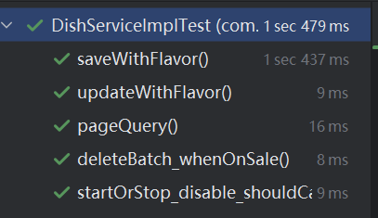
测试类设计及运行
The user can demonstrate on a projector or computer, or print the presentation and make it into a film to be used in a wider field
菜品操作

Slide 12
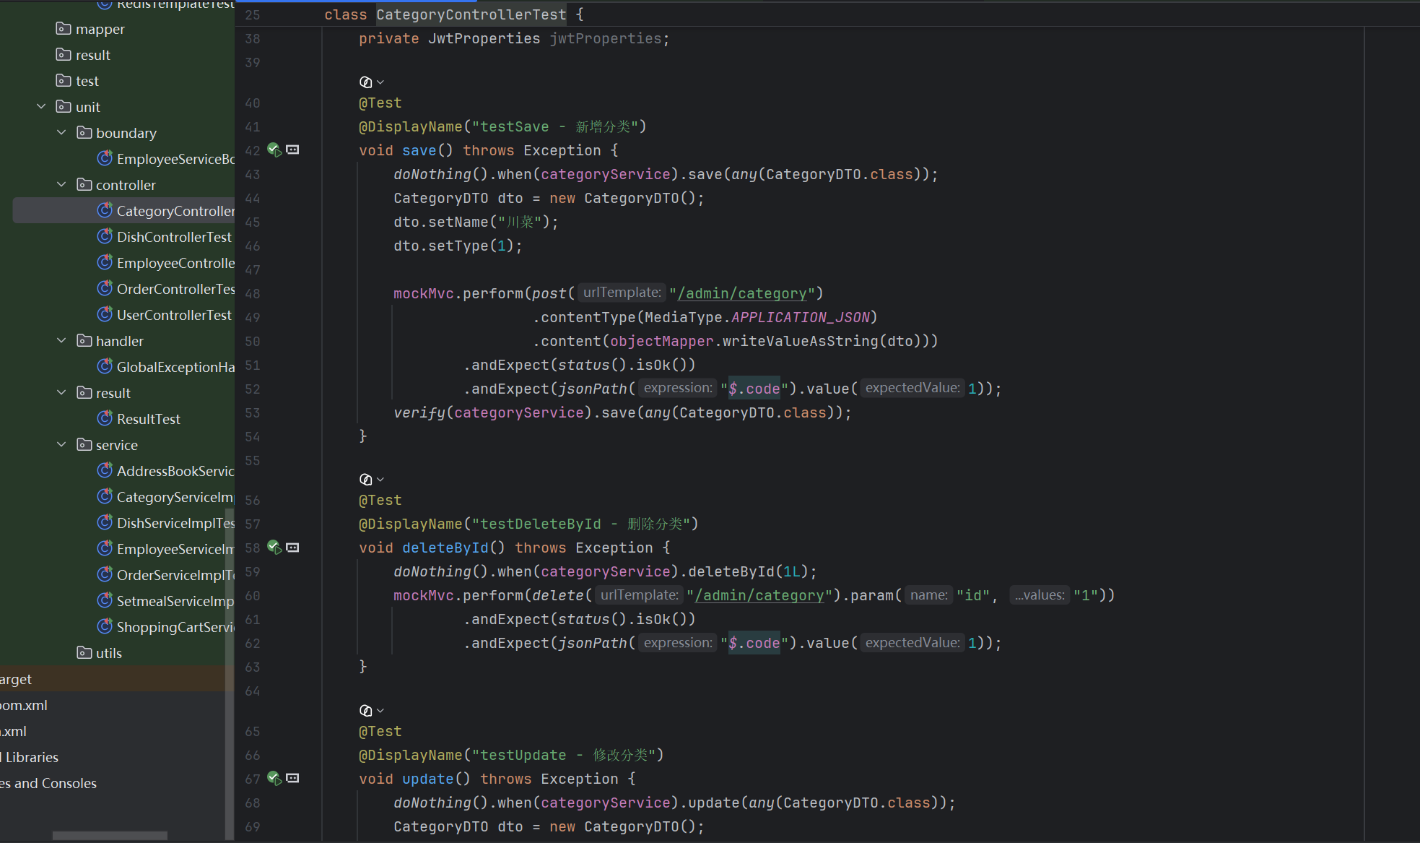
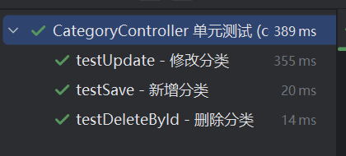
测试类设计及运行
The user can demonstrate on a projector or computer, or print the presentation and make it into a film to be used in a wider field
菜品分类操作

Slide 13
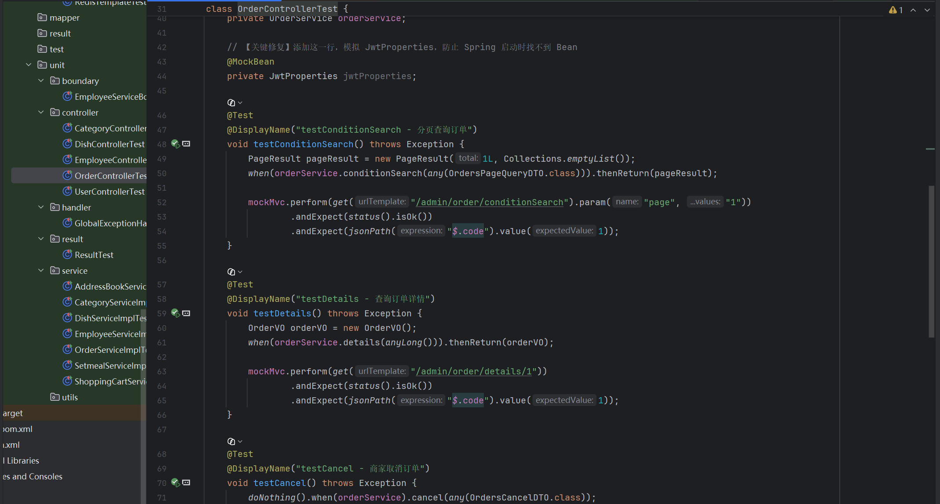
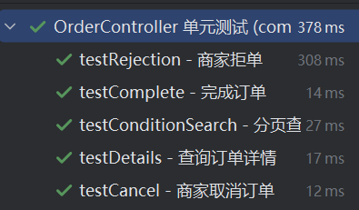
测试类设计及运行
The user can demonstrate on a projector or computer, or print the presentation and make it into a film to be used in a wider field
订单操作

Slide 14
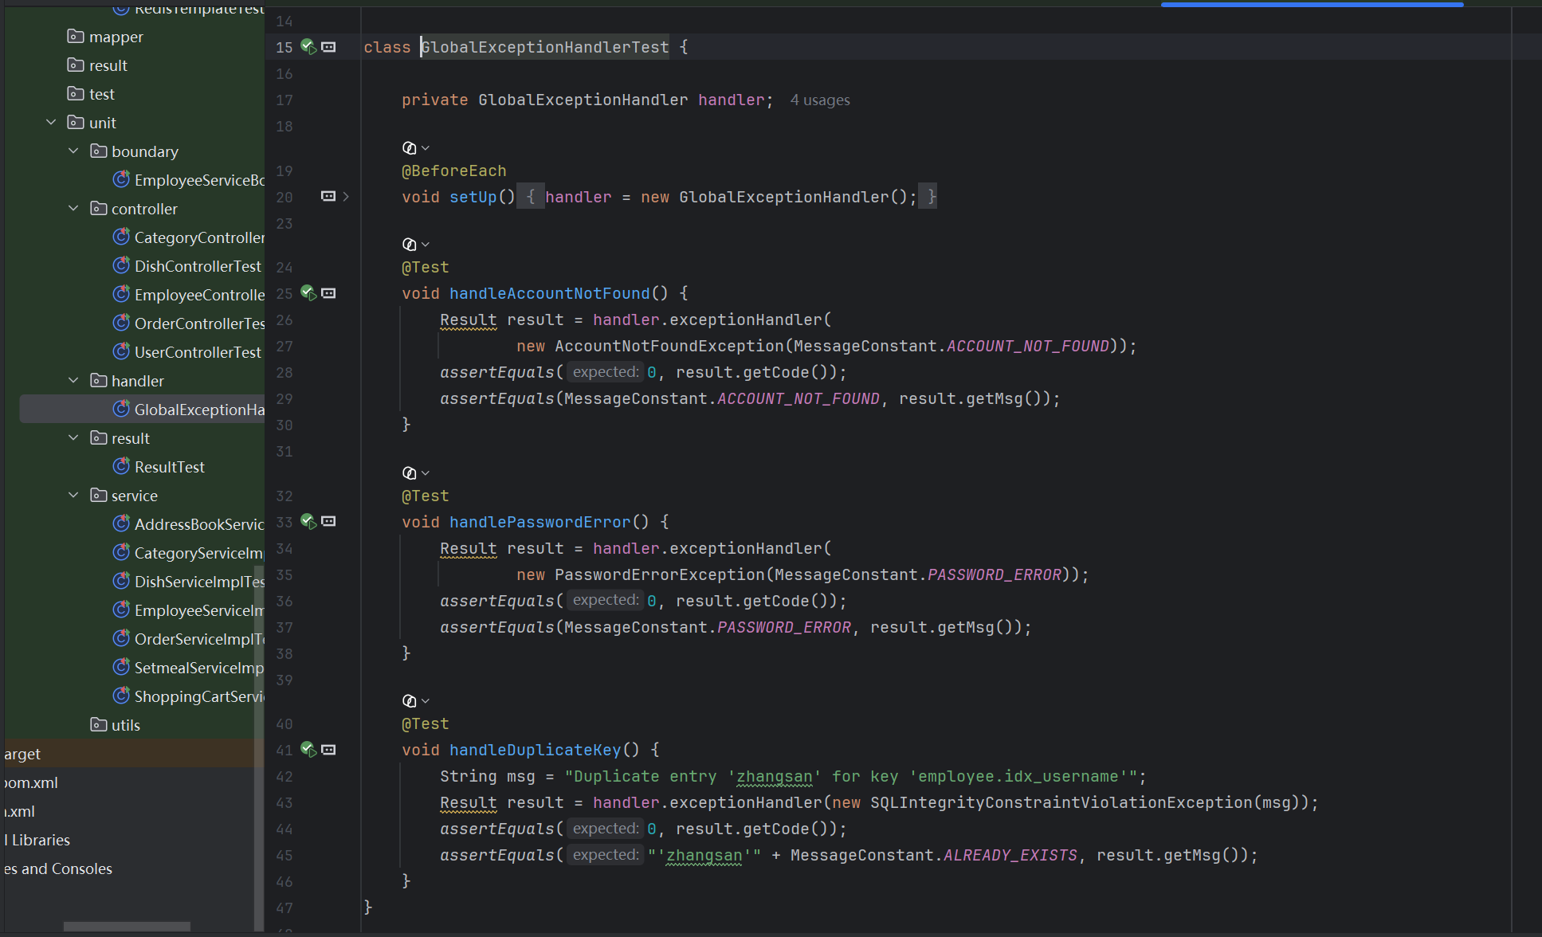
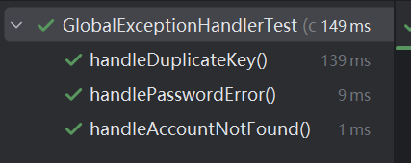
测试类设计及运行
The user can demonstrate on a projector or computer, or print the presentation and make it into a film to be used in a wider field
异常

Slide 15
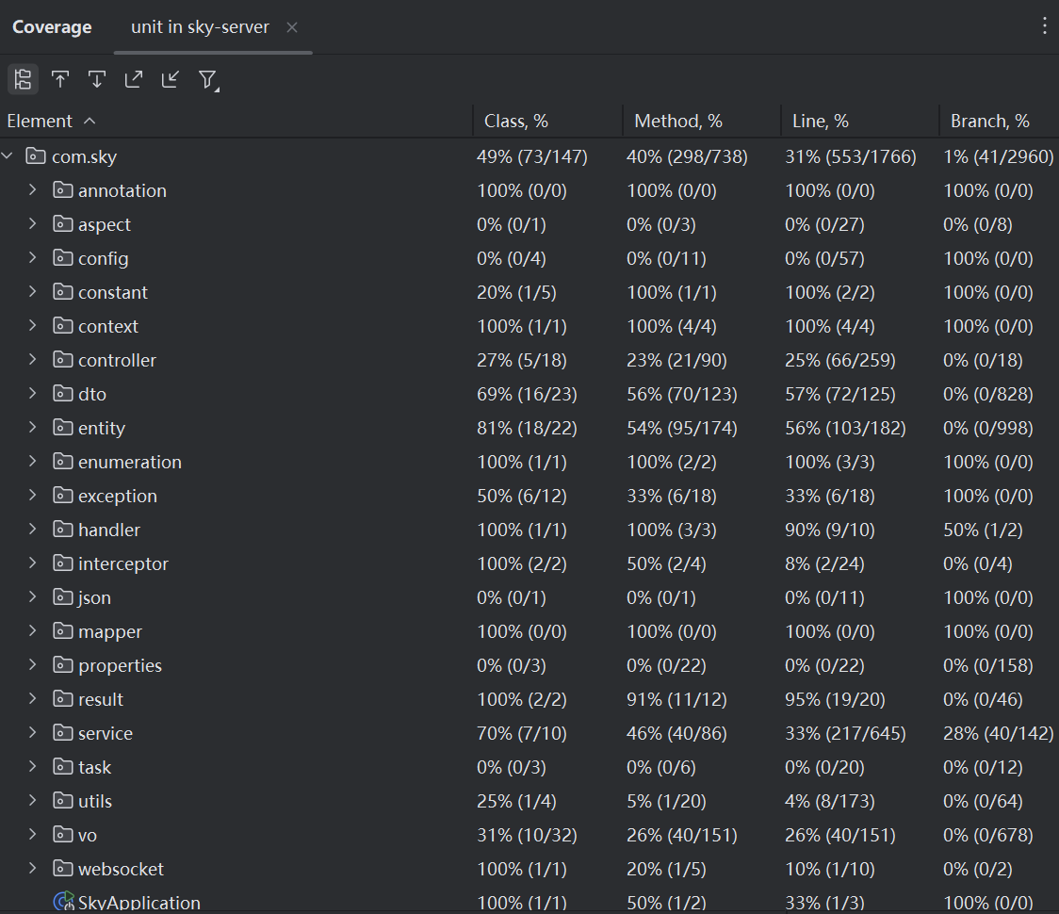
覆盖率测试
The user can demonstrate on a projector or computer, or print the presentation and make it into a film to be used in a wider field
使用IDEA 的插件Run coverage来测试程序测试的覆盖率。
Controller 层：27%
← 管理端核心接口已覆盖
Service 层： 70%
← 重点保障，下单/登录/套餐全覆盖
异常处理层： 100%
← 全局异常拦截验证完毕

Slide 16
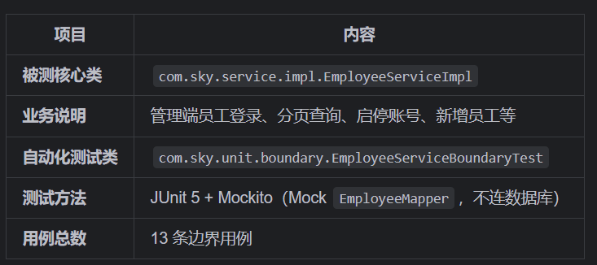
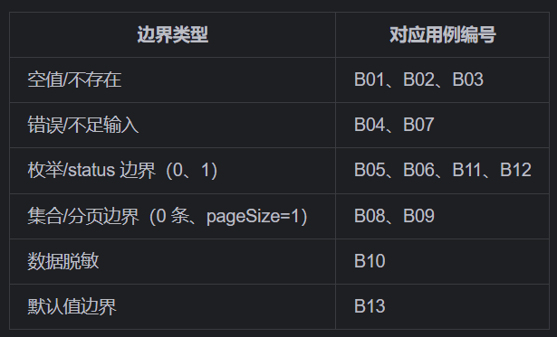
边界测试
The user can demonstrate on a projector or computer, or print the presentation and make it into a film to be used in a wider field
选择 EmployeeServiceImpl 员工业务逻辑类，重点测试了其中的 login 登录方法 和 pageQuery 分页查询方法。
这两个方法是员工管理模块的核心入口，用户交互频繁、业务逻辑复杂，且涉及大量条件判断和异常拦截，是边界条件的高发区域。

Slide 17
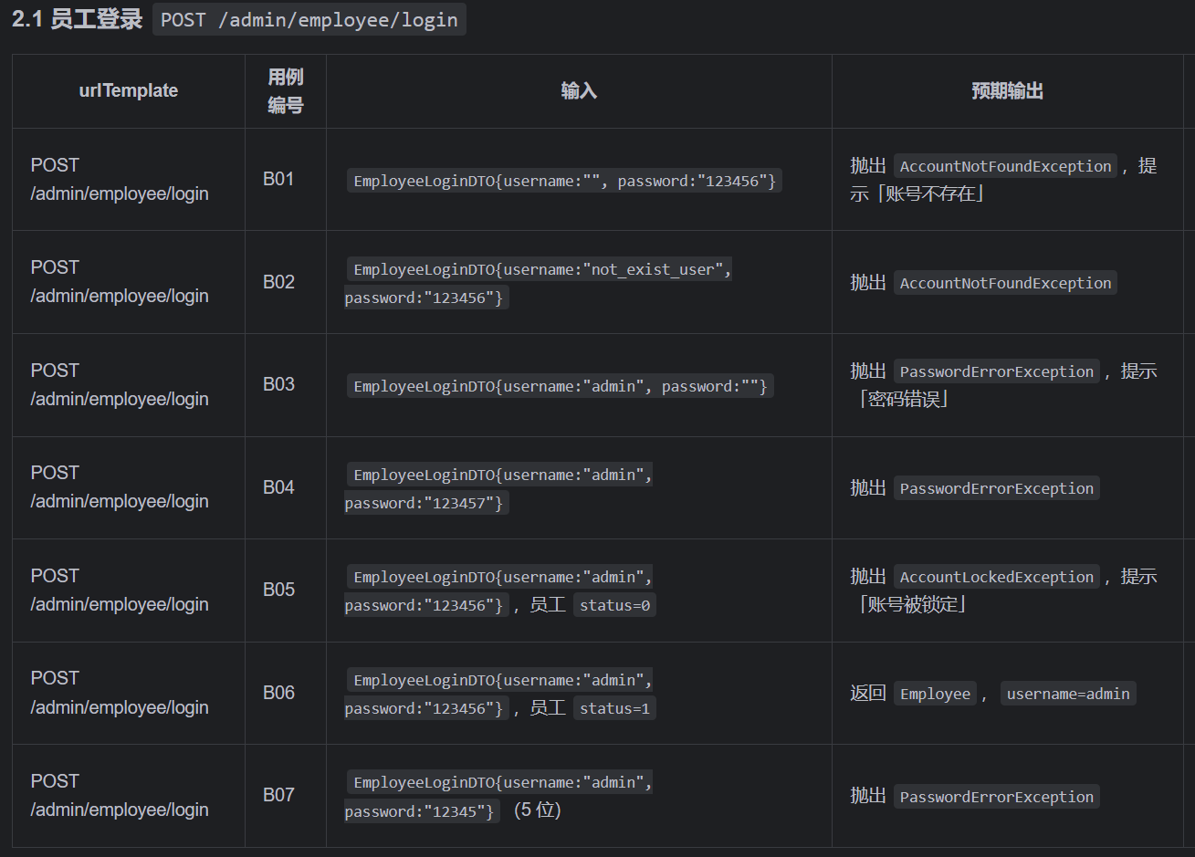
边界测试
The user can demonstrate on a projector or computer, or print the presentation and make it into a film to be used in a wider field
以员工登录为例，只有账号密码正确且status=1才正常返回
考虑以下情况设计用例：
用户名空字符串
用户名不存在
密码空字符串
密码错误
账号状态=0
密码正确且状态=1
密码长度不足边界

Slide 18
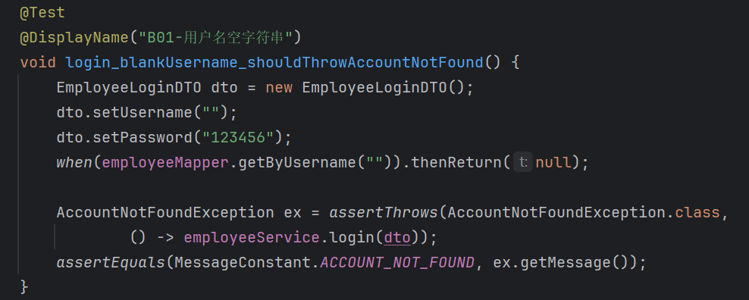
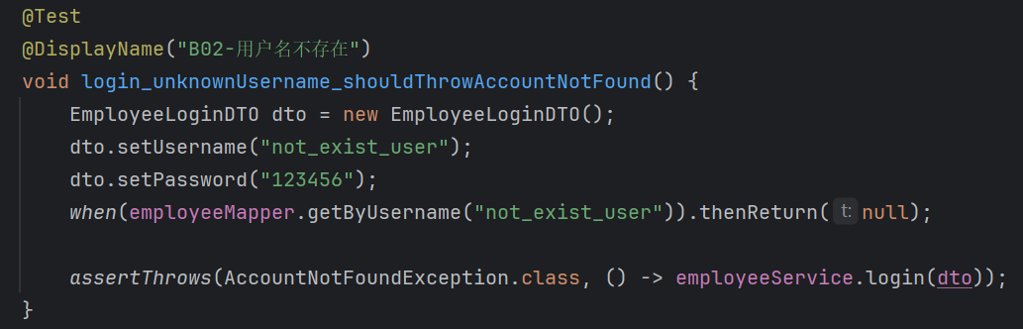
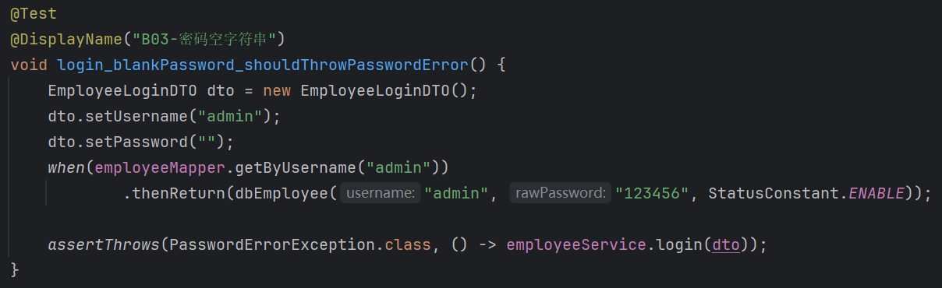
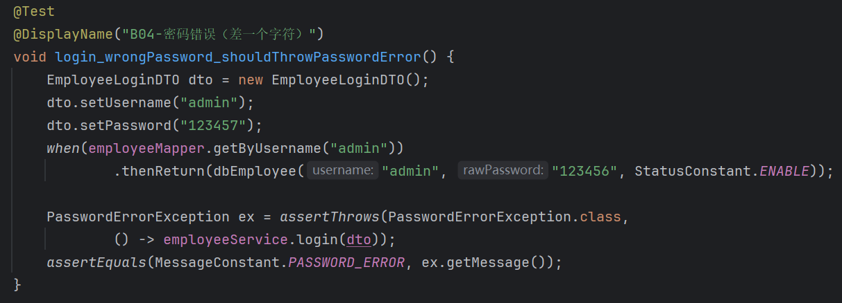

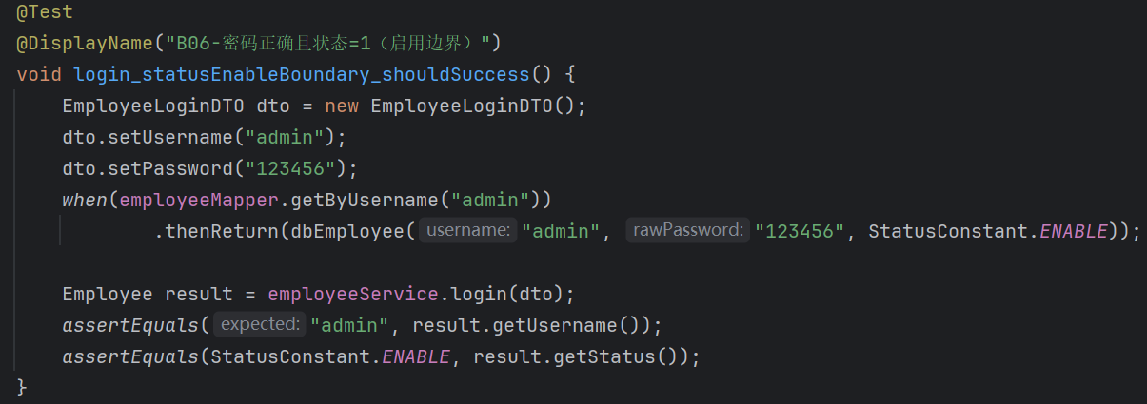
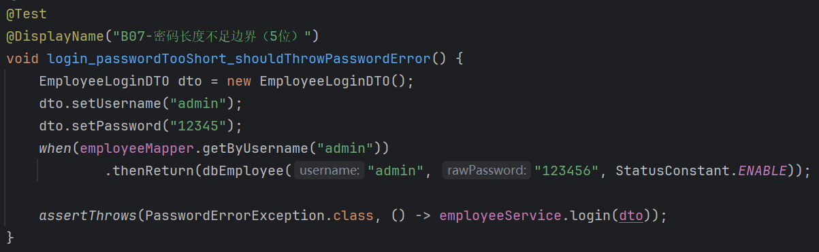
边界测试
The user can demonstrate on a projector or computer, or print the presentation and make it into a film to be used in a wider field
边界测试代码：

Slide 19
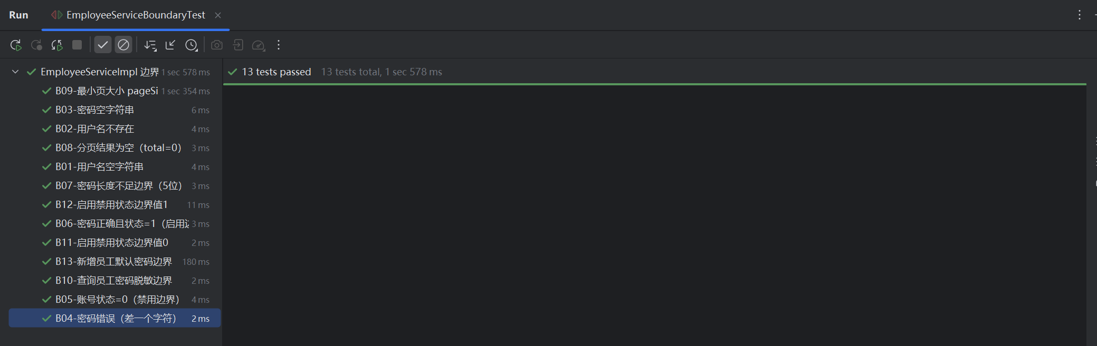
边界测试
The user can demonstrate on a projector or computer, or print the presentation and make it into a film to be used in a wider field
测试结果
业务代码健壮性良好：EmployeeServiceImpl 在各种临界条件（空值、最小值、状态临界值、长度边界）下均能正确处理，没有出现 NullPointerException 或其他未捕获异常。

Slide 20
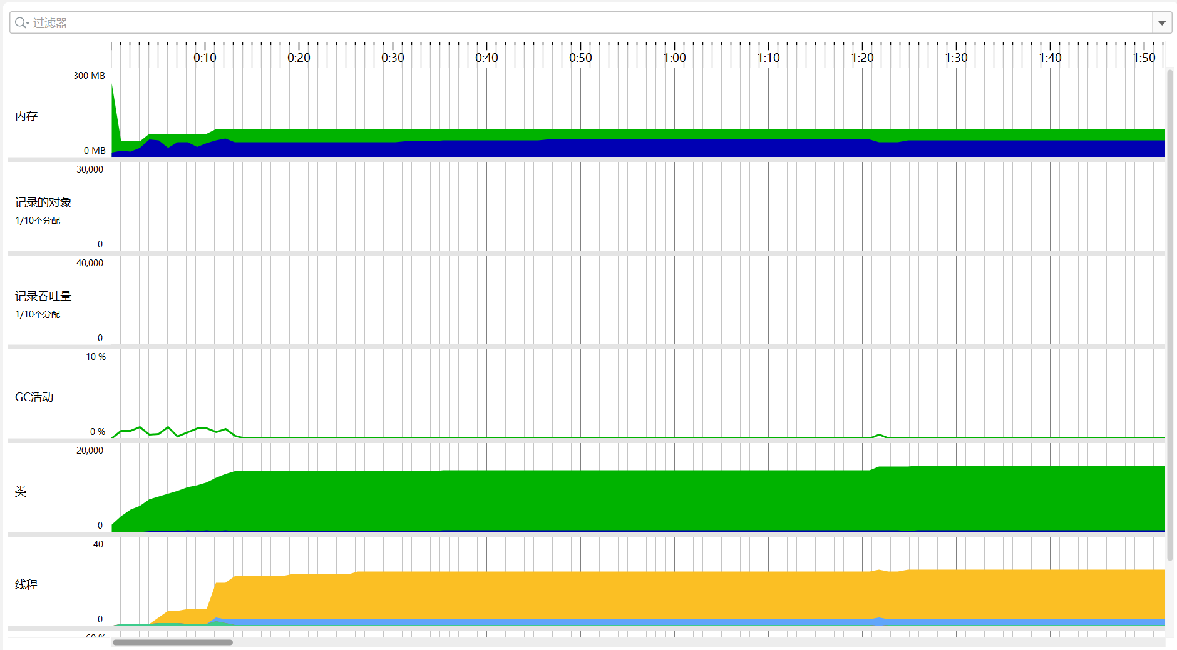
效能测试
The user can demonstrate on a projector or computer, or print the presentation and make it into a film to be used in a wider field
使用 JProfiler 进行行代码运行效能测试，监控内存消耗情况、GC（JVM垃圾回收）活动情况、类加载情况、线程情况和CPU消耗情况。

Slide 21
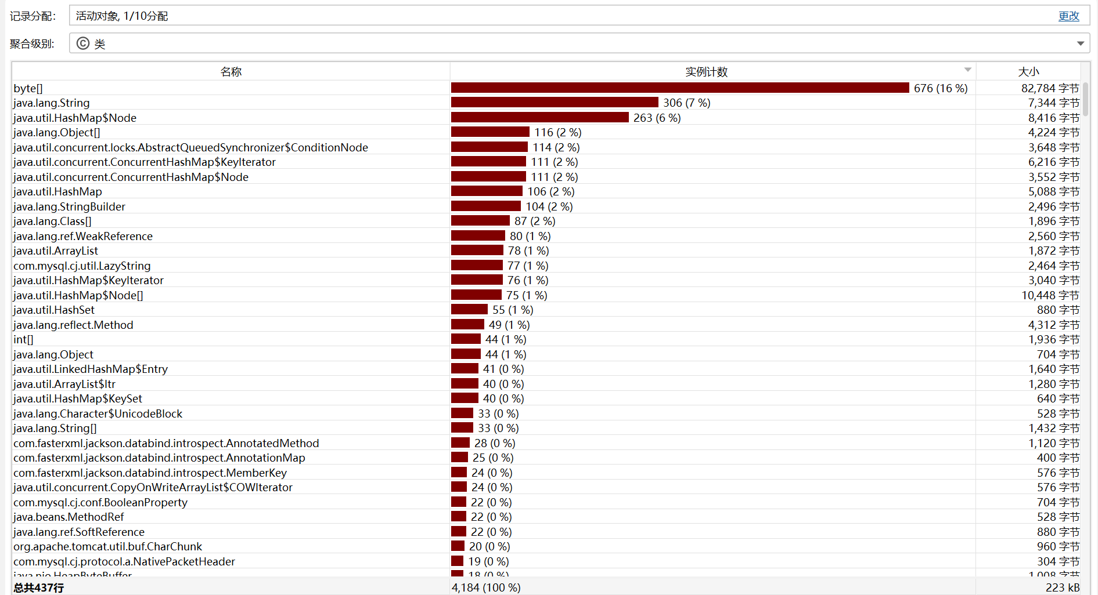
效能测试
The user can demonstrate on a projector or computer, or print the presentation and make it into a film to be used in a wider field
使用IDEA的Jprofiler插件，配合Jprofiler进行内存泄漏的查找：
打开Jprofiler的内存视图，“Mark Current value”
运行项目，将所有操作都执行一遍。
在操作执行完以后：

Slide 22
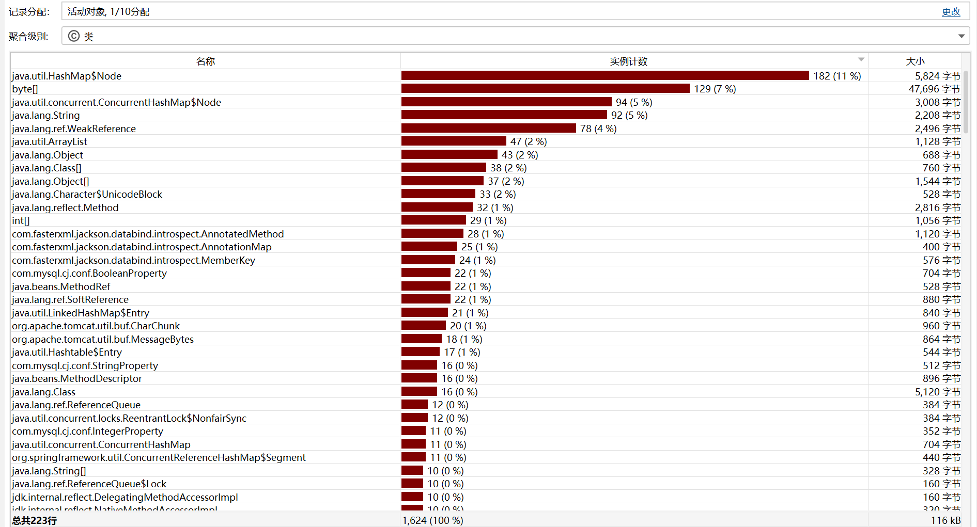
效能测试
The user can demonstrate on a projector or computer, or print the presentation and make it into a film to be used in a wider field
运行 GC 过后：
总实例数和总内存都几乎腰斩，说明大量临时对象被成功回收，没有停留在内存中。
业务代码创建的对象，在 GC 后没有出现在实例列表里，说明它们在业务流程结束后被正常回收，没有被意外引用导致泄漏。

Slide 23
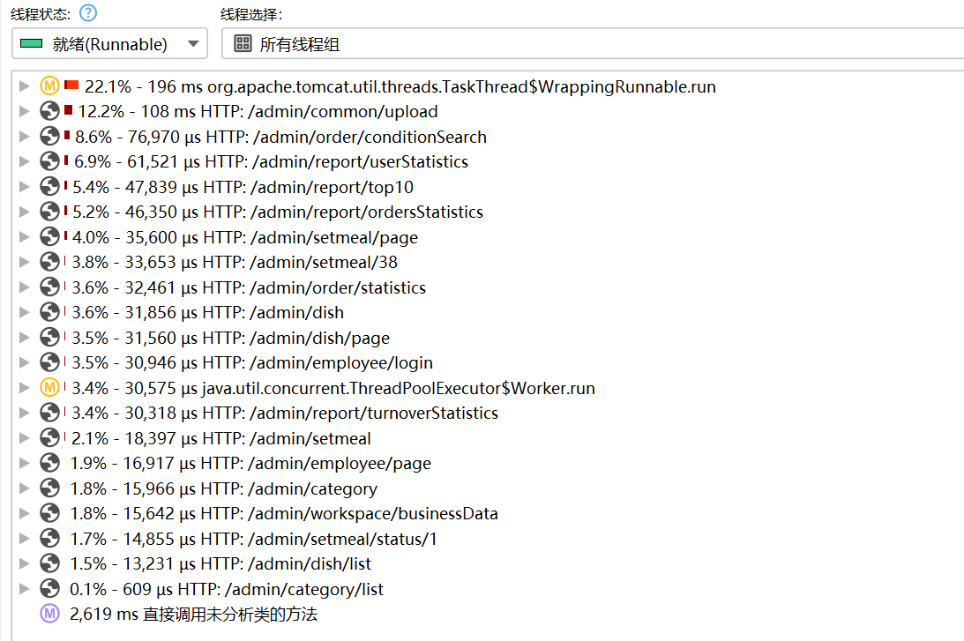
效能测试
The user can demonstrate on a projector or computer, or print the presentation and make it into a film to be used in a wider field
运行项目，将所有操作都执行一遍。
查看CPU视图的Call Tree

Slide 24
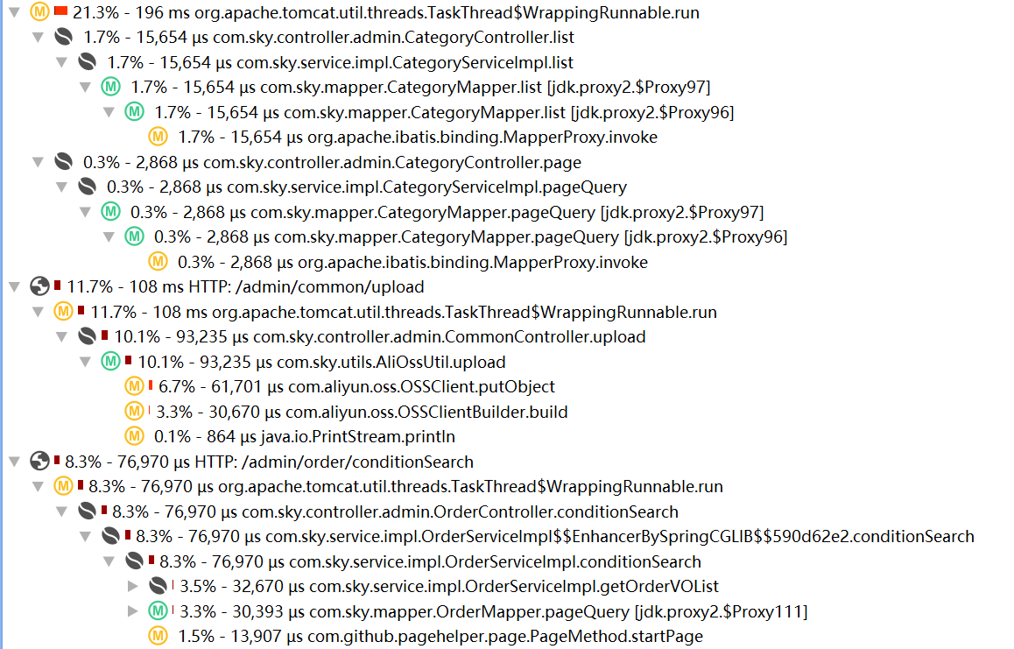
效能测试
The user can demonstrate on a projector or computer, or print the presentation and make it into a film to be used in a wider field
展开用时比较多的几项，AliOssUtil.upload 占了 10.3%（约 93ms），是主要耗时点。
上传接口的性能瓶颈完全在阿里云 OSS 网络请求上。业务逻辑本身无额外开销，属于正常的网络 I/O 耗时。
可缓存 OSSClient 实例，避免每次上传都重新 build（减少 30ms 的开销）
或引入异步上传，把 OSS 请求放到线程池执行，不阻塞主线程。

Slide 25
PART 03
功能测试

Slide 26
功能测试
The user can demonstrate on a projector or computer, or print the presentation and make it into a film to be used in a wider field
测试内容如下：
一、功能模块测试
选取管理端的员工登录功能和新增菜品功能、用户端的查询菜品功能，采用等价类划分、边界值分析等方法设计测试用例，使用Jmeter进行测试。
二、业务流程测试
使用Jmeter将多个接口串联调用，模拟管理端菜品从创建到销毁的完整流程。

Slide 27
功能测试
The user can demonstrate on a projector or computer, or print the presentation and make it into a film to be used in a wider field
测试环境：
操作系统
测试工具
• Windows 11
Apache JMeter 5.6.3
- HTTP Sampler（请求发送）
- JSON Path Assertion（响应断言）
- Regular Expression Extractor（数据提取）
- HTTP Header Manager（认证管理）
- 监听器：查看结果树
软件环境
• JDK 1.8
• MySQL 8.0（数据库：sky_take_out）
• Redis（缓存服务）
• Nginx（前端部署）
• Spring Boot 2.x（后端框架）
• MyBatis（持久层框架）
Notes:
测试工具：Apache JMeter 5.6.3，使用到了 HTTP 请求、JSON 断言、正则提取器、头信息管理器和查看结果树等具体工具

Slide 28
功能测试
The user can demonstrate on a projector or computer, or print the presentation and make it into a film to be used in a wider field
测试过程：
设计测试用例
Jmeter脚本设计
根据等价类划分和边界值分析等方法设计测试用例
功能模块测试
包括参数化、断言、变量传递
业务流程测试
对系统中3个较为核心的业务功能进行测试
测试结果分析
用一个简单的控制器（或一个线程组）按顺序放置 5 个 HTTP 请求，并通过变量传递 token
对测试执行结果进行统计和分析

Slide 29
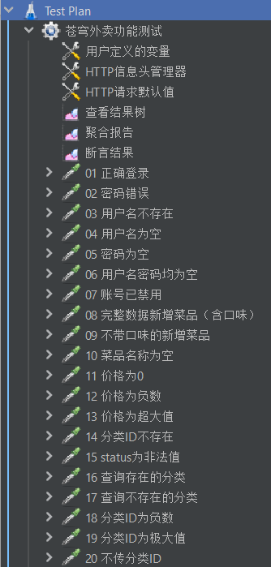
Jmeter测试脚本设计
功能模块测试采用 JMeter 单线程组顺序执行 20 条用例
使用用户定义变量、HTTP 请求默认值及全局 HTTP 信息头管理器实现环境参数、请求地址和认证令牌（管理端 token + 用户端 authentication）等配置的统一管理，避免重复配置
每个请求均挂载 JSON 断言自动校验响应 $.code字段，有效等价类断言值为 1（预期成功），无效等价类断言值为 0（预期失败）。
整体架构：
苍穹外卖-功能测试计划
│
├── 用户定义的变量 ← 环境参数（baseUrl, port, 账号和密码）
├── HTTP请求默认值 ← 统一协议、服务器、端口
├── HTTP信息头管理器（全局） ← Content-Type + 管理端Token + 用户端Token
├── 监听器 ← 查看结果树、断言结果
│
├── 功能一：管理端员工登录（7条 POST）
├── 功能二：管理端新增菜品（8条 POST）
└── 功能三：客户端菜品查询（5条 GET）
Notes:
左边这张图是 JMeter 测试脚本的整体结构。
脚本采用统一配置管理：用户定义变量存环境参数，HTTP 请求默认值统一地址端口，全局头信息管理器管理认证令牌，监听器用于查看结果树及断言结果。
下面分三个功能模块共 20 条用例，每个请求都挂载 JSON 断言校验 code 字段（1 成功 / 0 失败）。

Slide 30
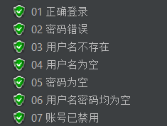
设计测试用例
测试用例： 管理员登录功能
用例ID | 测试场景 | 测试方法 | username | password | 预期结果 | 实际结果
01 | 正确用户名+密码登录 | 有效等价类 | admin | 123456 | code=1，返回token | code=1，返回token
02 | 密码错误 | 无效等价类 | admin | wrong123 | code=0，提示密码错误 | code=0，提示密码错误
03 | 用户名不存在 |  | notexist | 123456 | code=0，提示账号不存在 | code=0，提示账号不存在
04 | 用户名为空 |  | "" | 123456 | code=0，提示账号不存在 | code=0，提示账号不存在
05 | 密码为空 |  | admin | "" | code=0，提示密码错误 | code=0，提示密码错误
06 | 用户名和密码均为空 |  | "" | "" | code=0，提示账号不存在 | code=0，提示账号不存在
07 | 账号已被禁用 | 错误推测法 | Zhangsan（已被禁用的员工账号） | 123456 | code=0，提示账号被锁定 | code=0，提示账号被锁定
Notes:
员工登录功能这一块设计了 7 条用例，覆盖正确登录、密码错误、账号不存在、空值输入和账号禁用等场景。所有用例全部通过，功能正常。

Slide 31
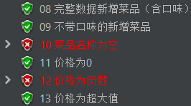

设计测试用例
测试用例： 新增菜品功能
用例ID | 测试场景 | 测试方法 | 测试数据 | 预期结果 | 实际结果
08 | 完整数据新增菜品（含口味） | 有效等价类 | name="宫保鸡丁", categoryId=1（已存在的分类）, price=28.00, status=1, flavors含2条口味数据 | code=1 | code=1
09 | 不带口味的新增菜品 |  | name="白米饭", categoryId=1, price=2.00, status=1, flavors=[]（空数组） | code=1 | code=1
10 | 菜品名称为空 | 无效等价类 | name="" | code=0 | code=1
11 | 价格为 0 | 边界值分析 | price=0.00 | code=1 （允许免费菜品） | code=1
12 | 价格为负数 | 无效等价类 | price=-10.00 | code=0 | code=1
13 | 价格超大值 | 边界值分析 | price=99999999.99 | code=1 | code=1
14 | 分类ID不存在 | 无效等价类 | categoryId=99999（数据库中不存在的分类ID） | code=0 | code=0
15 | status设置为非法值 | 无效等价类 | status=9（仅允许 0 和 1） | code=0 | code=0
Notes:
新增菜品功能设计了 8 条用例，覆盖正确新增、菜品名称为空、价格为0、为负数、为超大值，以及分类id和状态设置为非法值的情况。
发现两个系统缺陷：
- 允许菜品名称为空
- 允许价格为负数

Slide 32
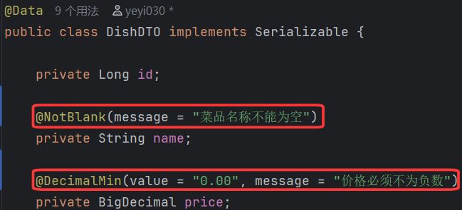

设计测试用例
测试用例： 新增菜品功能
修复方案：
1. Controller 加 @Valid：让 Spring 自动校验
2. DishDTO 加校验注解：
发现系统缺陷：
未校验菜品名称为空
未校验价格合法性
修复后：
Notes:
对于这两个缺陷，修复方法是在 Controller 加 @Valid 注解，在 DishDTO 中添加 @NotBlank 和 @DecimalMin 校验注解。可以看到修复后回归测试通过。

Slide 33
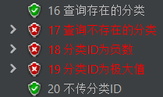
设计测试用例
测试用例： 用户端按分类查询菜品功能
用例ID | 测试场景 | 测试方法 | 输入数据 | 预期结果 | 实际结果
16 | 查询存在的分类ID | 有效等价类 | categoryId=1 | code=1，返回菜品列表 | code=1，返回菜品列表
17 | 查询不存在的分类ID | 无效等价类 | categoryId=99 | code=0，提示分类不存在 | code=1
18 | 分类ID为负数 | 边界值分析 | categoryId=-1 | code=0，提示分类不存在 | code=1
19 | 分类ID为极大值 | 边界值分析 | categoryId=9999999999 | code=0，提示分类不存在 | code=1
20 | 不传分类ID | 错误推测法 | 不传该参数 | code=1，返回全部菜品 | code=1，返回全部菜品
用例17、18、19中，返回的实际结果与预期不同，
这说明接口对 categoryId的校验缺失边界值和异常值的处理，
虽不影响业务，但属于防御性编程的缺失。
Notes:
用户端查询功能设计 5 条用例，发现 3 个防御性编程缺失问题：
- 不存在的分类 ID 返回成功
- 负数分类 ID 返回成功
- 极大值分类 ID 返回成功
这张是修复后的代码逻辑。我们在查询结果为空时返回 "分类不存在" 错误。修复后回归测试通过。

Slide 34
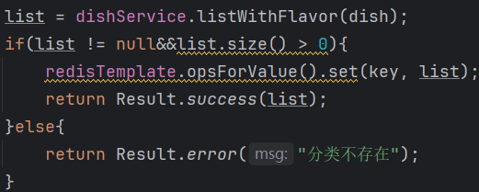
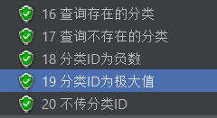
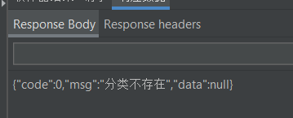
设计测试用例
测试用例： 用户端按分类查询菜品功能
修复方案：增加校验categoryId时，对边界值和异常值的处理
修复后：
Notes:
修复方法是在查询结果为空时返回 “分类不存在” 错误。修复后问题后，回归测试通过，并能正确返回错误信息。

Slide 35
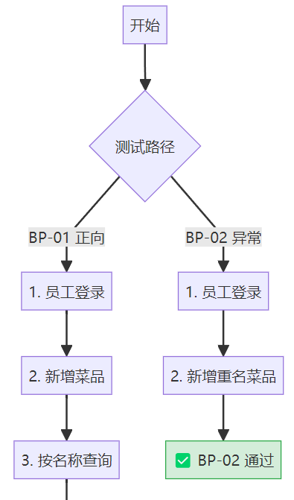
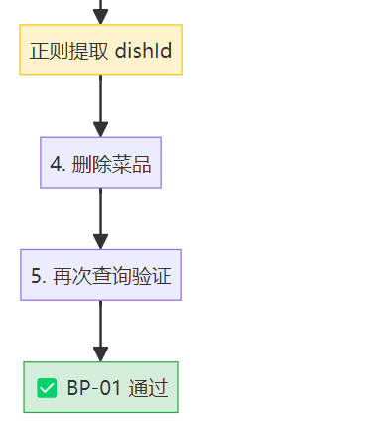
业务流程测试
测试流程：员工登录 → 新增菜品 → 分页查询验证 → 删除菜品 → 再次查询确认
该流程覆盖菜品从创建到销毁的完整生命周期，涉及 4 个接口的串联调用，通过正则表达式提取器实现菜品 ID 在步骤间的数据传递。
用例ID | 测试场景 | 涉及接口 | 数据传递 | 预期结果
BP-01 | 正向流程：菜品创建→查询→删除完整链路 | POST /admin/employee/login（登录） POST /admin/dish（新增菜品） GET /admin/dish/page（按名称查询，提取菜品ID） DELETE /admin/dish（使用提取的ID删除菜品） GET /admin/dish/page（再次查询，验证已删除） | 步骤1→步骤2~5: HTTP信息头管理器传递 token 步骤3→步骤4 正则提取 dishId | 全部 code=1 步骤3查询到新菜品 步骤5 total=0
BP-02 | 异常流程：新增菜品与已有菜品同名 | 1. POST /admin/employee/login（登录） 2. POST /admin/dish（新增重名菜品） | 步骤1→步骤2: HTTP信息头管理器传递 token | 步骤1 code=1 步骤2 code=0
Notes:
业务流程测试覆盖菜品完整生命周期：登录→新增→查询→删除→验证。左图是测试流程图，清晰展示了两条测试路径的执行步骤。
这一部分设计了两条用例：
- BP-01：正向完整流程
- BP-02：新增重名菜品异常流程
通过表格可以看到接口间的数据传递过程：正向流程中，步骤1员工登录向后面的步骤通过信息头传递了token，步骤3按名称查询正则提取出了菜品id并传递，步骤4则使用传递而来的id进行删除。

Slide 36
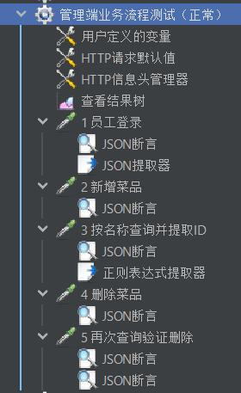
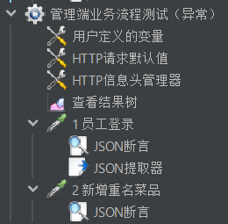
业务流程测试
业务流程测试jmeter结构
├── 线程组：BP-01-菜品管理正向流程（5个请求）
│ ├── HTTP信息头管理器（Content-Type + token）
│ ├── HTTP请求默认值
│ ├── BP-01-步骤1：员工登录
│ ├── BP-01-步骤2：新增菜品
│ ├── BP-01-步骤3：按名称查询 → 正则提取 dishId
│ ├── BP-01-步骤4：删除菜品（引用 ${bpDishId}）
│ └── BP-01-步骤5：再次查询验证
│
├── 线程组：BP-02-菜品重名异常流程（2个请求）
│ ├── HTTP信息头管理器（Content-Type + token）
│ ├── HTTP请求默认值
│ ├── BP-02-步骤1：员工登录
│ └── BP-02-步骤2：新增重名菜品
│
└── 监听器（共用）
├── 查看结果树
Notes:
这两张是业务流程测试的具体JMeter 脚本结构。
- 左边是 BP-01 正向流程，5 个请求串联，通过正则提取器传递菜品 ID
右边是 BP-02 异常流程，2 个请求测试重名拦截
这里将两个流程分别创建在不同的线程组中，避免执行时冲突。

Slide 37
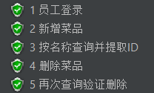

业务流程测试
用例ID | 测试场景 | 涉及接口 | 数据传递 | 预期结果 | 实际结果
BP-01 | 正向流程：菜品创建→查询→删除完整链路 | POST /admin/employee/login（登录） POST /admin/dish（新增菜品） GET /admin/dish/page（按名称查询，提取菜品ID） DELETE /admin/dish（使用提取的ID删除菜品） GET /admin/dish/page（再次查询，验证已删除） | 步骤1→步骤2~5 HTTP信息头管理器传递 token 步骤3→步骤4 正则提取 dishId | 全部 code=1 步骤3查询到新菜品 步骤5 total=0 | 全部 code=1 步骤3查询到新菜品 步骤5 total=0
BP-02 | 异常流程：新增菜品与已有菜品同名 | 1. POST /admin/employee/login（登录） 2. POST /admin/dish（新增重名菜品） | 步骤1→步骤2 HTTP信息头管理器传递 token | 步骤1 code=1 步骤2 code=0 | 步骤1 code=1 步骤2 code=0
Notes:
执行测试脚本后，可以看到两条业务流程用例全部通过：
BP-01：菜品成功创建、查询、删除
BP-02：重名菜品被正确拦截
说明系统核心业务流程顺畅，数据传递可靠。

Slide 38
功能测试总结
一、测试执行统计
测试类型 | 模块 | 用例数 | 通过 | 预期不符 | 通过率 | 备注
功能模块测试 | 员工登录 | 7 | 7 | 0 | 100% | 全部符合预期
 | 新增菜品 | 8 | 6 | 2 | 100% | 2条缺陷已修复（缺少校验注解）
 | C端菜品查询 | 5 | 2 | 3 | 100% | 3条为防御性编程缺失，不影响业务
业务流程测试 | 菜品全生命周期 | 2 | 2 | 0 | 100% | BP-01正向 + BP-02异常
合计 | 3模块 + 1流程 | 22 | 17 | 5 | 100% | 含已修复缺陷用例回归通过
二、测试结论
经过本次功能测试与业务流程测试，苍穹外卖系统的核心业务功能基本可满足管理端与用户端的日常使用需求。系统采用 JWT 双通道认证，前后端分离架构清晰，接口响应格式统一（code=1 成功 / code=0 失败），整体业务流程（登录→新增→查询→删除）也能够顺畅走通，说明数据在接口间的传递也较为可靠。
但在测试过程中也暴露了一些问题：
1. 管理端参数校验缺失较为严重。 测试发现，新增菜品接口对"名称为空""价格为负数""status 设为非法值9"三种异常输入均未拦截，非法数据可直接写入数据库。这反映出后端对管理员的输入缺乏基本的防御性校验，存在数据污染风险。
2. 用户端接口防御性校验不足。 用户端菜品查询接口对 categoryId的负数、零值、极大值均未做校验，虽当前不影响业务（返回空列表），但攻击者可利用此类漏洞探测系统数据库范围，存在安全隐患。
故该系统尚需进一步打磨才能达到商用系统的健壮性标准。
Notes:
测试统计：本次测试共执行 22 条用例，并且所有出现的缺陷均已修复，最终通过率 100%。
可以说该系统的核心功能够满足日常使用需求，架构清晰，接口规范。但存在管理端参数校验不严、用户端防御性编程不足的问题，需进一步加强才能达到商用标准。
以上就是功能测试的汇报，谢谢大家！

Slide 39
PART 04
性能测试
The user can demonstrate on a projector or computer, or print the presentation and make it into a film to be used in a wider field

Slide 40
性能测试
The user can demonstrate on a projector or computer, or print the presentation and make it into a film to be used in a wider field
测试环境
场景设计
结果分析
总结

Slide 41
测试环境
The user can demonstrate on a projector or computer, or print the presentation and make it into a film to be used in a wider field
1. 压测工具
工具：Apache JMeter
版本：5.6.3（稳定版）
插件：JMeter Plugins Manager、Stepping Thread Group、Active Threads Over Time、Response Times Over Time、Transactions per Second
2. 运行环境
操作系统：Windows 11
JDK 版本：JDK 8 / JDK 11（JMeter 兼容版本）
压测机配置：CPU i7，内存 16GB
3. 被测服务环境
协议：HTTP
服务地址：localhost:8080
数据库：MySQL
4. 核心组件
线程组：jp@gc - Stepping Thread Group（阶梯式）
后置处理器：JSON 提取器（提取 token）
请求类型：HTTP GET/POST

Slide 42
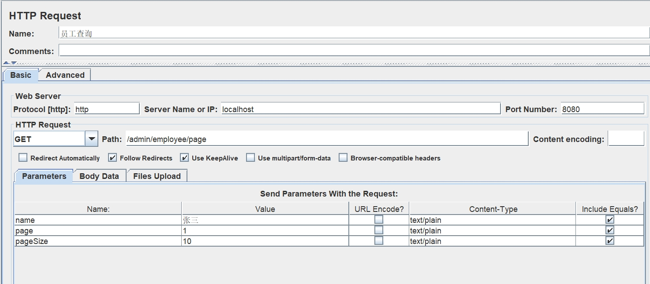
场景设计
The user can demonstrate on a projector or computer, or print the presentation and make it into a film to be used in a wider field
员工查询配置

Slide 43
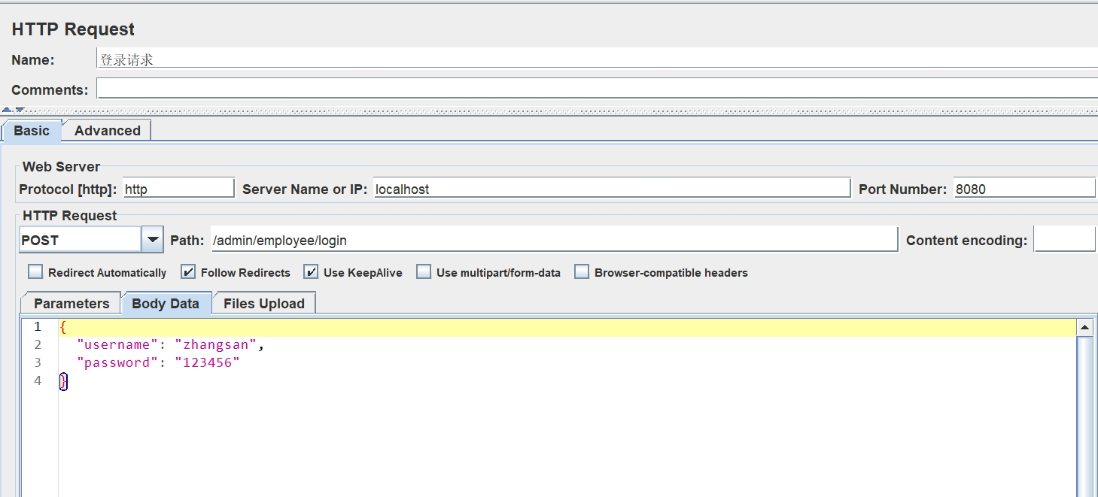
场景设计
The user can demonstrate on a projector or computer, or print the presentation and make it into a film to be used in a wider field
登录请求配置

Slide 44
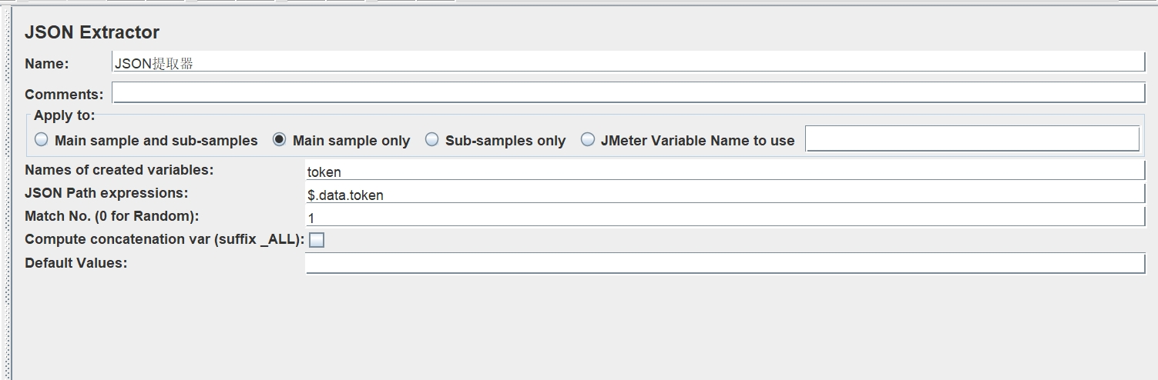
测试设计
The user can demonstrate on a projector or computer, or print the presentation and make it into a film to be used in a wider field
Json提取器，提取登录接口的token信息提供员工查询接口调用

Slide 45
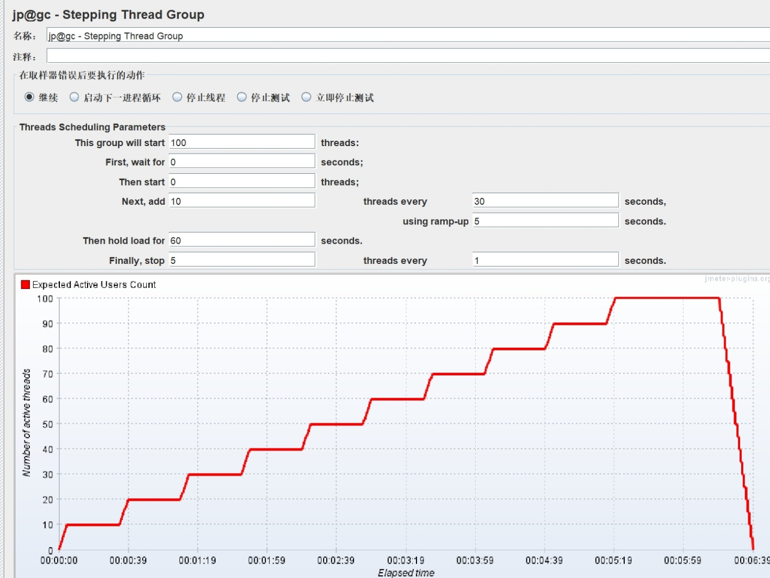
场景设计
The user can demonstrate on a projector or computer, or print the presentation and make it into a film to be used in a wider field
阶梯式线程组（压测负载模型）配置图
本次压测的负载模型配置，采用阶梯式（步阶）线程组，计划总用户数为 100 个。具体策略为：初始启动 10 个用户，之后每 30 秒增加 10 个用户，每次增加过程用 5 秒完成，达到 100 用户后持续压测 60 秒，最后逐步退出。它定义了整个压测的用户增长节奏和负载模型

Slide 46

结果分析
The user can demonstrate on a projector or computer, or print the presentation and make it into a film to be used in a wider field
用户并发数随时间变化曲线
1.用户并发数随时间变化曲线
展示了整个压测过程中，系统并发用户数（活跃线程数）的变化情况。
线程按阶梯式逐步增加，从初始的 10 个用户，每 30 秒增加 10 个用户，
直到达到 100 个用户的峰值并稳定压测，最后再按梯度退出。
它直观反映了压测的负载施加节奏，和线程组的配置是完全匹配的。

Slide 47

结果分析
The user can demonstrate on a projector or computer, or print the presentation and make it into a film to be used in a wider field
响应时间随时间变化曲线：
记录了 “登录请求” 和 “员工查询” 两个核心接口，在整个压测过程中响应时间的变化趋势。可以看到，随着并发用户数的增加，接口响应时间整体呈上升趋势，在高并发阶段（100 用户）响应时间出现了明显波动，最高达到约 400ms，说明系统在高负载下性能压力明显，响应延迟显著增加

Slide 48

结果分析
The user can demonstrate on a projector or computer, or print the presentation and make it into a film to be used in a wider field
每秒事务数（TPS）随时间变化曲线
反映了系统每秒能处理的请求数（TPS）变化。可以看到，在压测前期，系统 TPS 能随用户数增加而上升，峰值 TPS 接近 1800；但随着负载持续，系统出现了大量失败请求（蓝色 / 棕色线），成功请求的 TPS 极不稳定，失败率居高不下，说明系统在高并发下出现了明显的服务降级或接口报错

Slide 49

结果分析
The user can demonstrate on a projector or computer, or print the presentation and make it into a film to be used in a wider field
请求报错截图

Slide 50

总结
The user can demonstrate on a projector or computer, or print the presentation and make it into a film to be used in a wider field
本次压测的核心数据汇总表，包含两个接口的关键性能指标。从数据来看，登录请求和员工查询的平均响应时间分别为 83ms 和 71ms，但异常率高达 58% 以上，说明超过一半的请求都失败了；整体系统吞吐量为 722.2 次 / 秒，远低于预期，且最大响应时间达到了 4510ms，表明系统在高并发下稳定性极差，存在严重的性能瓶颈。

Slide 51
总结
The user can demonstrate on a projector or computer, or print the presentation and make it into a film to be used in a wider field
本次性能测试采用阶梯式线程组模型，计划模拟 100 个并发用户，线程按梯度逐步增加，每 30 秒新增 10 个用户，达到峰值后持续压测，完整的用户增长模型与活跃线程数变化如所示。随着用户数增加，两个核心接口的响应时间整体呈上升趋势，在 100 用户峰值阶段出现明显波动，最大响应时间超过 400ms。系统吞吐量在压测前期虽能短暂达到较高水平，但后续大量请求失败，导致整体 TPS 极不稳定。从最终聚合报告来看，两个接口的请求异常率均超过 58%，说明系统在 100 并发场景下无法稳定处理请求，存在明显的性能瓶颈与稳定性问题。

Slide 52
感谢您的观看指导

